Slide 1
Cuadros de Síntesis Trabajos interdisciplinarios 7°
I° Semestre 2021

Slide 2
Presentación
A continuación encontrarás una síntesis de los conceptos desarrollados en los Trabajos Interdisciplinarios divididos por cada asignatura.
Estos cuadros serán trabajados en las clases online o ayudantías entre el 22 de junio y el 2 de julio.
La asistencia a estas clases es obligatoria para todos quienes tengan conexión.
Si asistes y participas en las actividades de la clase, obtendrás dos décimas para subir tu nota más baja de semestre en la asignatura que corresponda.
Esta presentación estará disponible en formato impreso en el colegio para que la vayas a retirar.

Slide 3
LENGUAJE
Trabajo 1
Conectores de tiempo y figura Héroe Mítico
Trabajo 3
Voces narrativas
Voz del personaje y Narrador
Trabajo 5
Texto narrativo:
El mito
Relación:
Elementos del género narrativo: personajes y narrador.
Tipos de textos literarios de carácter anónimo y religioso.
Relación:
-Comprensión de textos literarios.
-Reconocimiento de elemento narrativo: Personajes y narrador.
-Cohesión y coherencia en textos literarios.

Slide 4
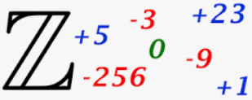
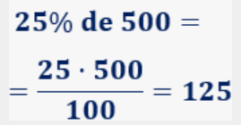
MATEMÁTICA
Trabajo 2
N° Enteros
Trabajo 4
Porcentajes
Trabajo 6
Proporciones
Representación
Sumas y Restas
Representaciones
Cálculo de Porcentajes
Aplicaciones
Cálculo de Proporciones
Representaciones
numéricas
Transformaciones
numéricas
Aplicaciones de la matemática en la vida cotidiana y otras ciencias

Slide 5
INGLÉS
Introducción al presente simple y su correcto uso
Aplicación del presente simple y verb to be.
Trabajo 1
- Cultura griega
- Adverbs of sequence / adverbios de secuencia
- Reading comprehension/ comprensión de lectura
Trabajo 3
- Voces narrativas
- Present simple, daily activities / presente simple, actividades diarias
- Compresión de lectura
-Escritura a través de modelos.
Trabajo 5
- Legado cultural aztecas mayas e incas.
- Present simple, verb to be/ presente simple, verbo ser o estar
- Compresión de lectura
-Escritura a través de modelos.
Incremento del vocabulario a través de la lectura
Identifican partes de una historia.

Slide 6
MÚSICA
Relación:
Estructura musical consciente y uso ritual intuitivo.
Diversidad en la aproximación al arte.
Trabajo 2
- Sexualidad y contenido de las letras en las canciones.
- Expresión de ideas a través del análisis de las letras del reggaetón.
- Creación de una letra de canción.
Trabajo 4
- Cultura Mapuche y el uso de la música e instrumentos musicales en los rituales.
- Relación entre rito y uso musical.
-Conocimiento general de las expresiones artísticas de la antigüedad.
Trabajo 6
- Proporción Áurea en la estructura de la obra musical.
- Reconocer la existencia del elemento estructurador en el discurso musical.
-identificar el elemento estructurador (prop. Áurea).
Relación:
- Contenido “extra musical” y “uso” de la música.

Slide 7
TECNOLOGÍA
Relación:
- Además están relacionados con el autocuidado, la preservación del planeta tierra y la organización y/o distribución del tiempo.
Trabajo 2
-Tema: Reproducción humana y desarrollo sexual.
-Contenido: Internet, contenido para adultos en la web, Grooming.
Trabajo 4
-Tema: la tierra
-Contenido: Los residuos,rellenos sanitarios, jerarquización de los residuos, el compost.
Trabajo 6
-Tema: Describiendo las proporciones en la vida diaria.
-Contenido: Los videojuegos, su importancia y desarrollo, usuarios de videojuegos en Chile.
Relación:
-Los temas están relacionados con la tecnología y nuestras actividades diarias tales como el uso el uso del internet y los cuidados que deben tener los jóvenes al interactuar en las redes sociales, la importancia de jerarquizar los residuos en nuestro hogar y los videojuegos.

Slide 8
RELIGIÓN

Slide 9
CIENCIAS NATURALES
interdisciplinario 2
eje: BIOLOGÍA
interdisciplinario 6
eje: FISICA
propósito
de las ciencias
Adquisición de habilidades científicas para la vida como:
Observar
Procesar
Analizar
REPRODUCCIÓN, SEXUALIDAD Y MÉTODOS ANTICONCEPTIVOS
FUERZA Y MOVIMIENTO
Potenciar habilidades
cientificas

Slide 10
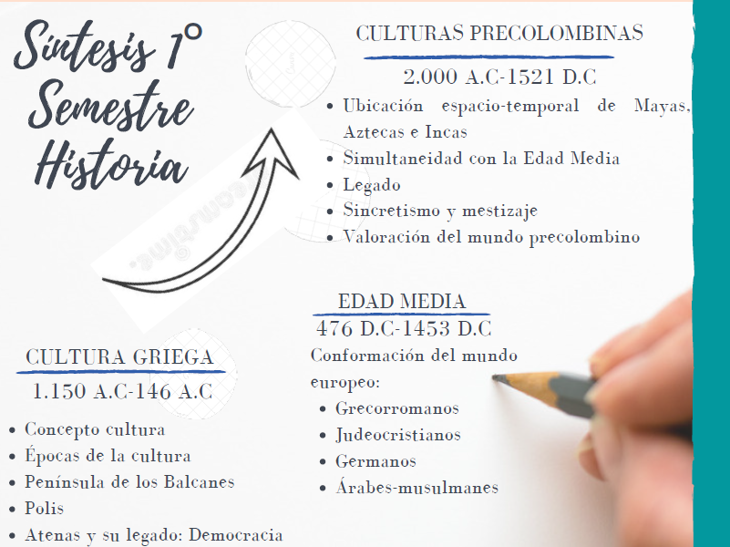

Slide 11
EDUCACIÓN FÍSICA
Trabajo 2
-Tema: Cambios físicos durante adolescencia.
-Aprendizajes: Comprenden los cambios físicos que se producen durante adolescencia temprana y como estos influyen sobre las capacidades físicas.
Trabajo 4
-Tema: Educación física y medioambiente.
-Aprendizajes: Entienden los conceptos de reducir, reutilizar, reciclar y como aplicarlos en la confección de implementos deportivos que deberán ser utilizados para el desarrollo de la fuerza muscular.
Relación:
Ambos contenidos apuntan al aprendizaje de las capacidades físicas y como desarrollarlas.
En el trabajo Nº2 se aprenden las capacidades de fuerza, resistencia y velocidad.
En el trabajo Nº4 se da énfasis a conceptos que tienen que ver con el cuidado del medio ambiente, y como mediante uno de ellos pueden crear implementos que los ayuden en el desarrollo de una de estas capacidades. La fuerza.

